Slide 1
PIIQUANTE
Créer une API dynamique pour une application d’avis gastronomiques

Slide 2
piiquante
1 - INTRODUCTION
2 - DEMO
3 – LE CODE
4 – LA BASE DE DONNEES
5 – LA SECURITE
6 – QUESTIONS / REPONSES

Slide 3
INTRODUCTION SPECIFICITES
1 – Donne lieu à une sécurité Renforcée
2 – Utilise une base de données
3 – L’utilisateur doit pouvoir Ajouter / Modifier / Supprimer des sauces
4 – Aimer ou ne pas aimer les sauces (Like et Dislike)

Slide 4
INTRODUCTION SPECIFICITES
Le backend repose sur la technologie Node.Js, cette technologie est optimisée pour tous types d’environnements.
Le framework de NodeJs « Express » est un framework minimaliste qui facilite le développement d’applications Web et d’API.
Node.Js et les packages utilisés s’installent par une ligne de commande dans un terminal powershell ou bash. J’ai utilisé pour l’appli le terminal bash.

Slide 5
DEMO
Lien du site
Piiquante

Slide 6
LE CODE
Dans le backend se trouvent :
App.js Qui regroupe toutes les informations
Un dossier Routes Qui indique le chemin d’accès aux dossiers
Un dossier Controllers Instructions du backend
Un dossier Models Qui définit le schéma des données
Un dossier Middleware Pour les autorisations (TOKEN) et la gestion des images

Slide 7
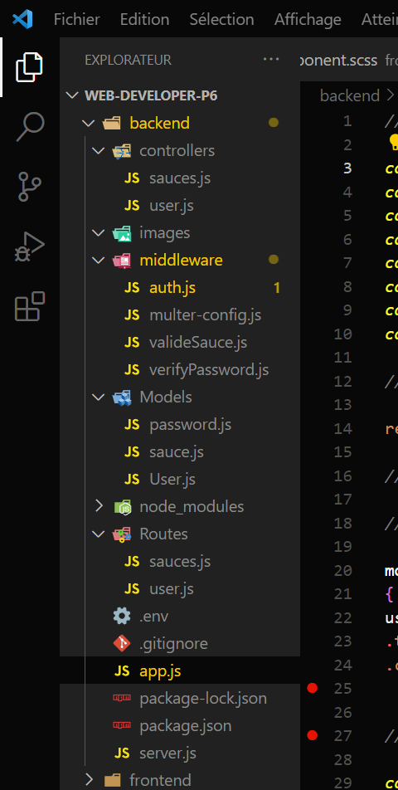
Représentation CODE
App.js : définit les routes, headers (CORS), URL de la base de données…
Routes : définit les règles du CRUD (Créer, lire, modifier, supprimer)
Models : définit les schémas de la base de données
Controllers : code expliquant qui fait quoi
Middleware : Autorisation et gestion d’images

Slide 8
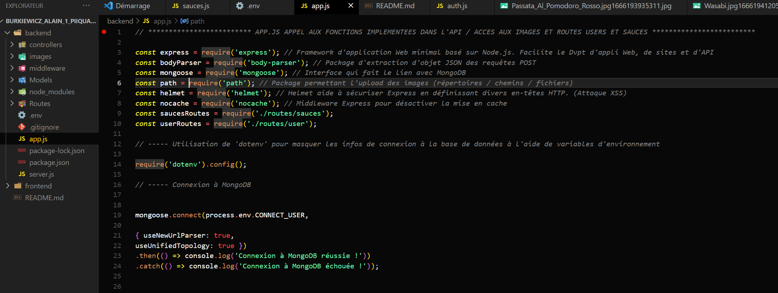
REPRESENTATION CODE App.js
Packages importés et leur utilité
Connexion à MongoDB

Slide 9
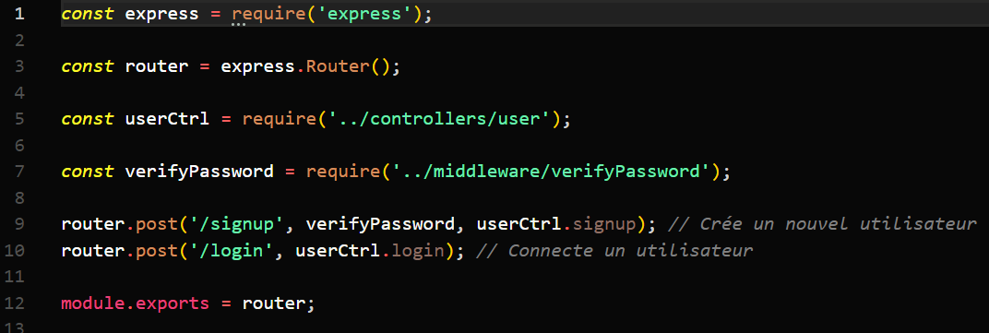
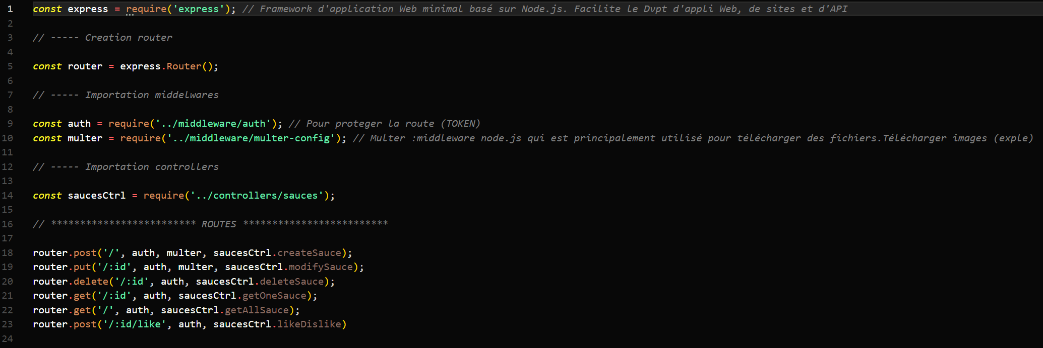
REPRESENTATION CODE Routes
User
Sauces

Slide 10
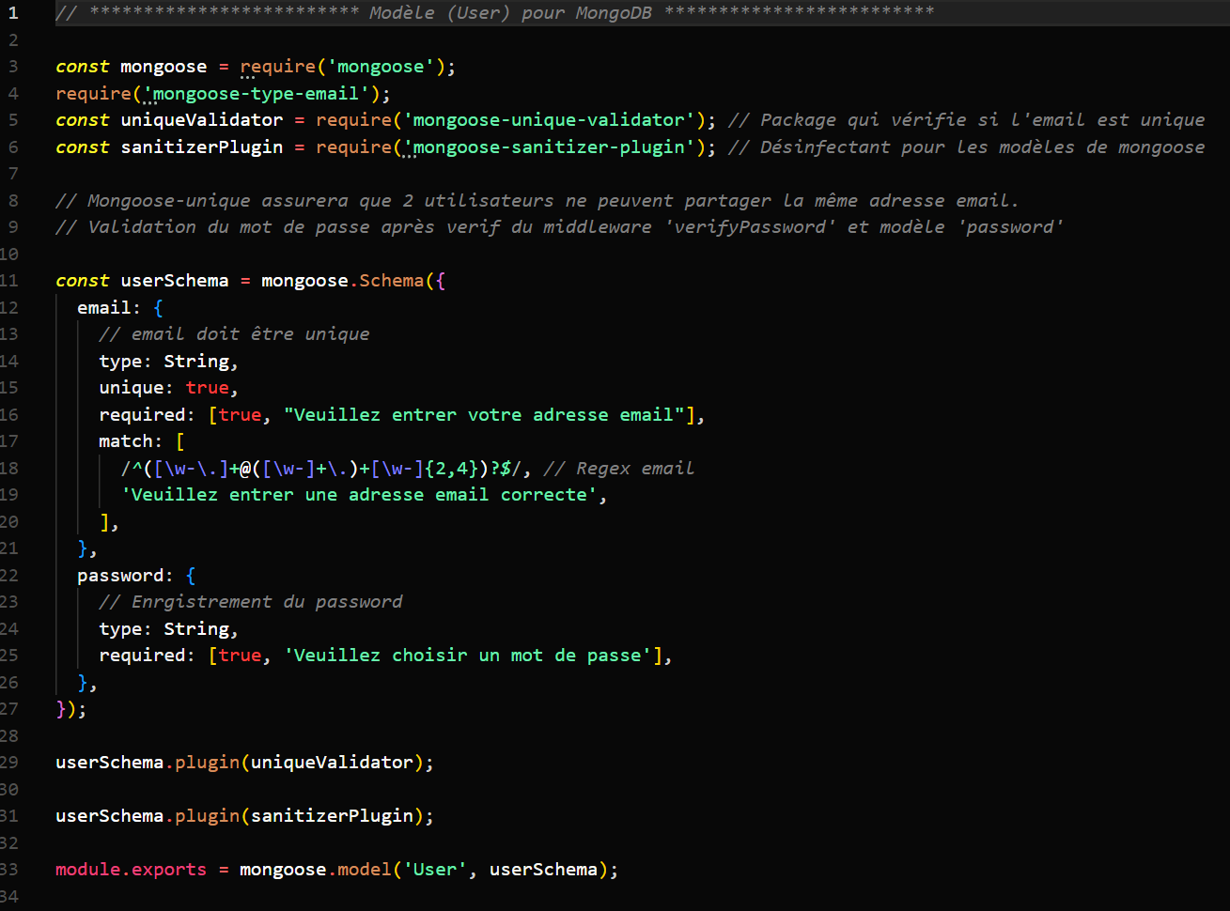
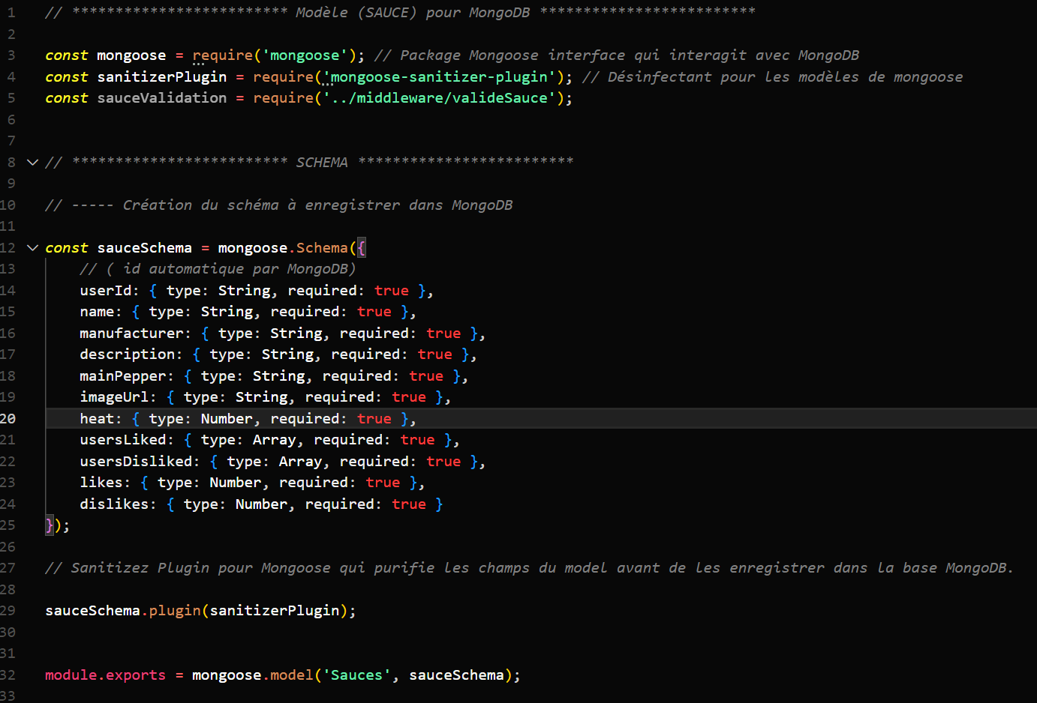
REPRESENTATION CODE Models
Schéma User
Schéma Sauces

Slide 11
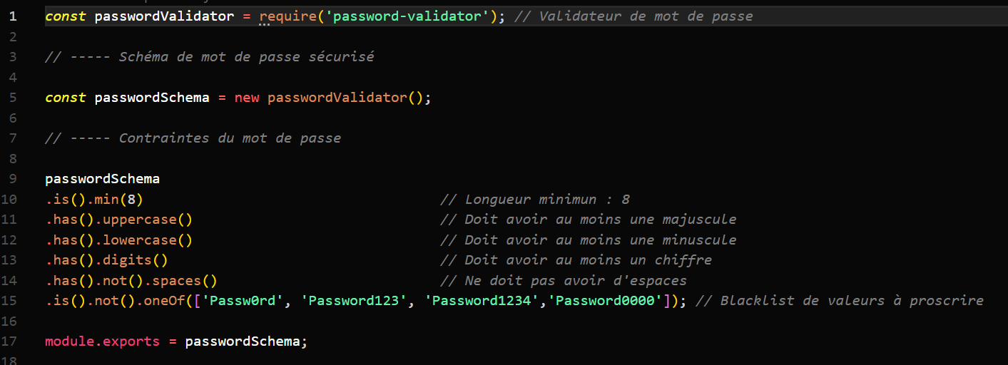
REPRESENTATION CODE Models
Schéma PASSWORD

Slide 12
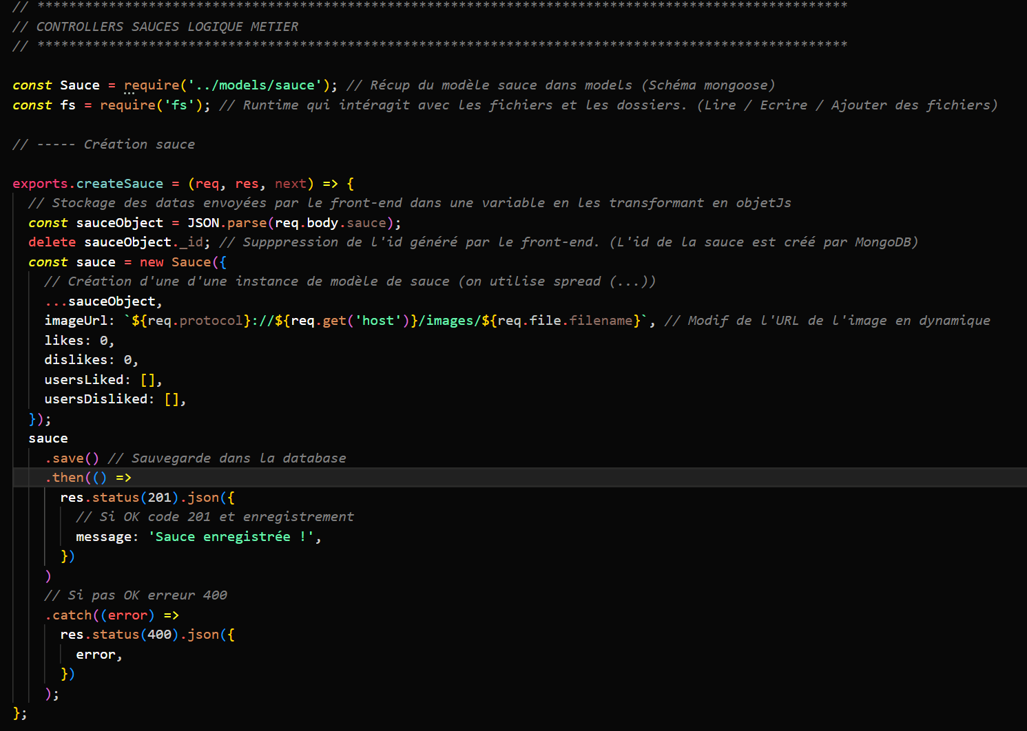
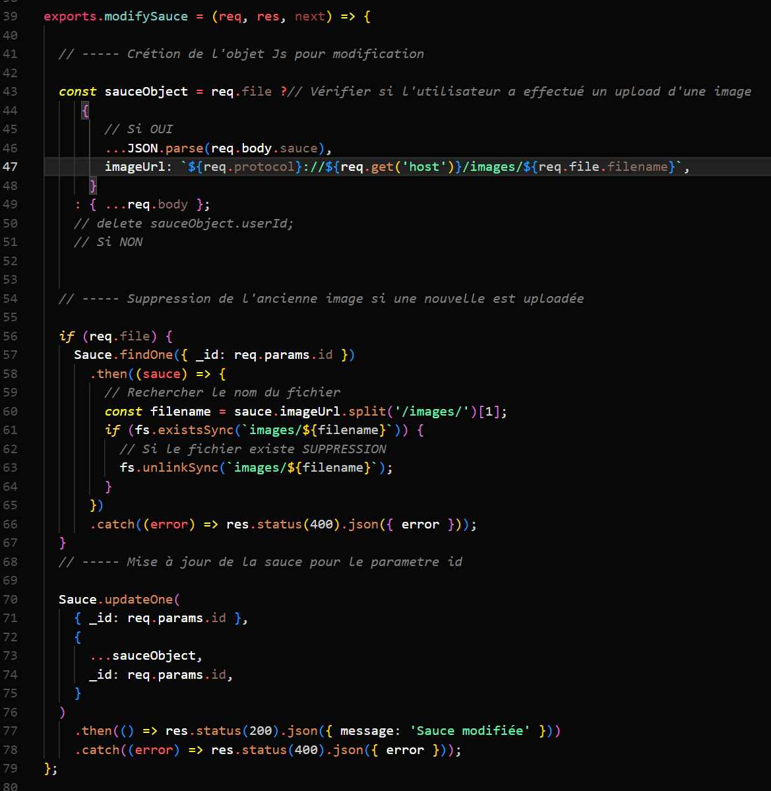
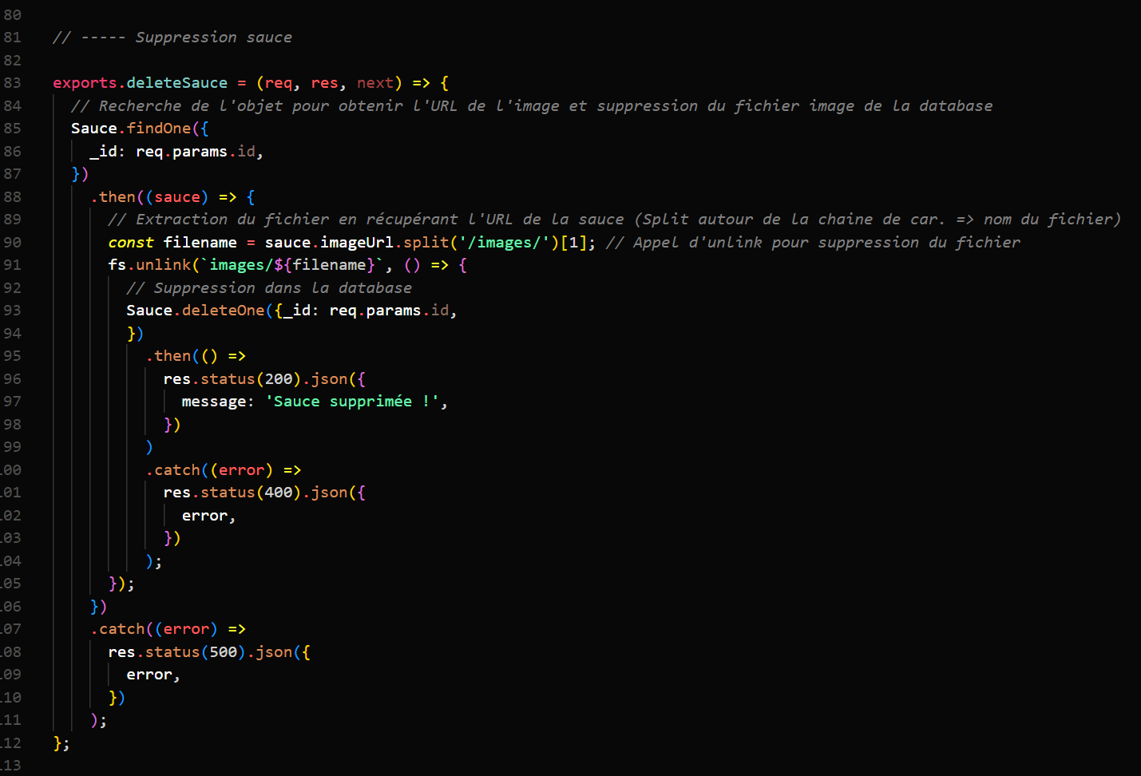
REPRESENTATION CODE Controllers
Exemple Create
Exemple update
Exemple Delete

Slide 13
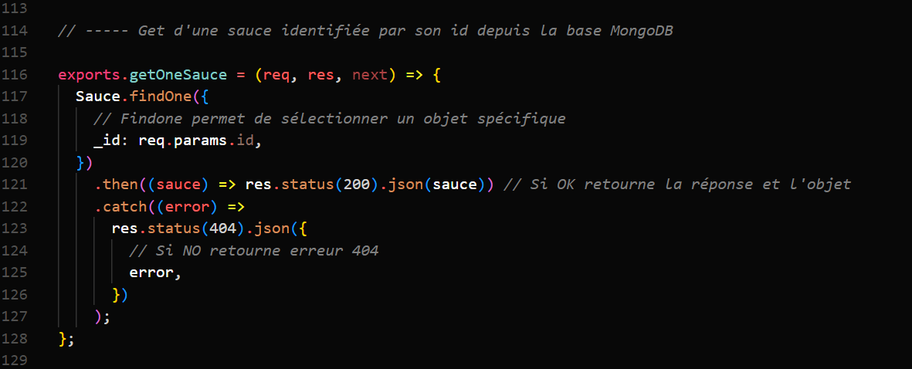
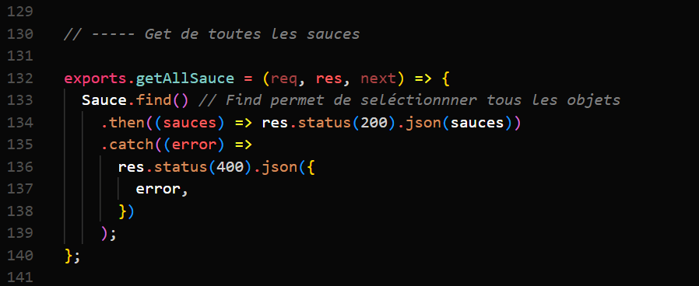
REPRESENTATION CODE Controllers
Read 1 sauce
Read All sauces

Slide 14
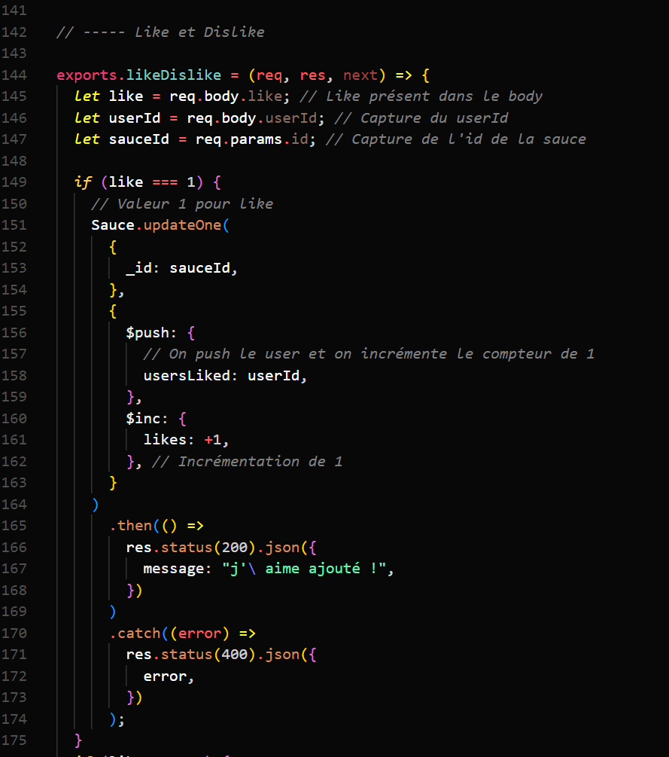
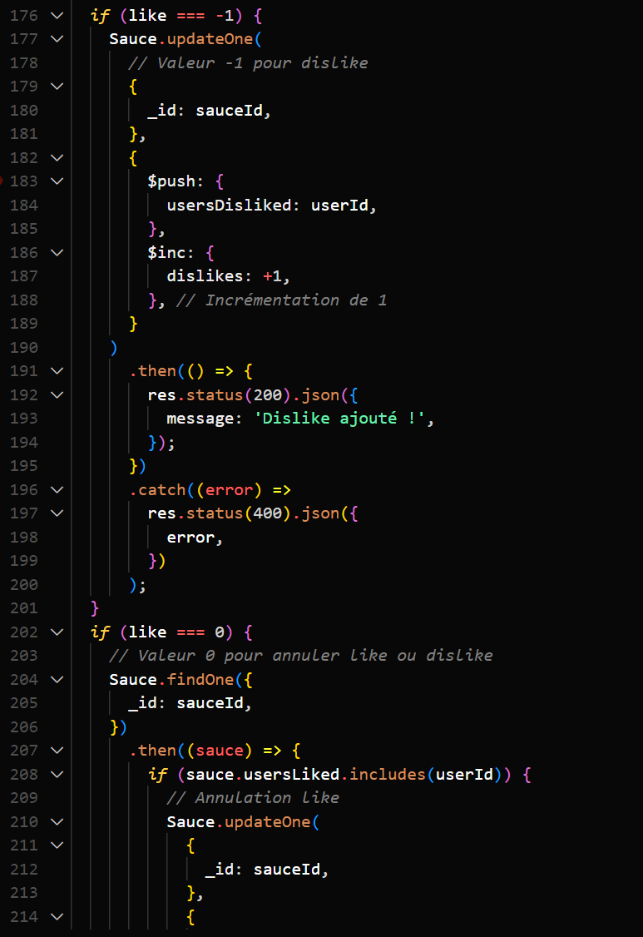
REPRESENTATION CODE Controllers
On va aussi gérer dans Controllers
La notion de like et dislike

Slide 15
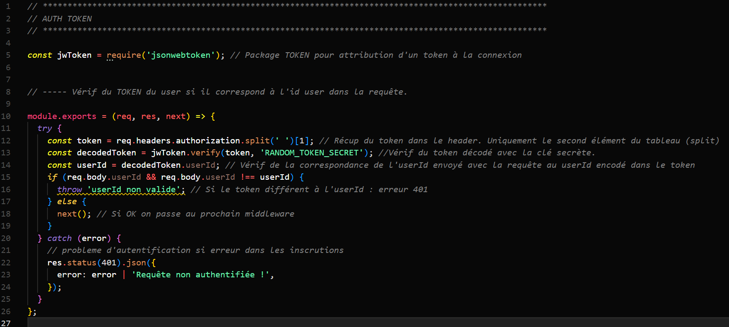
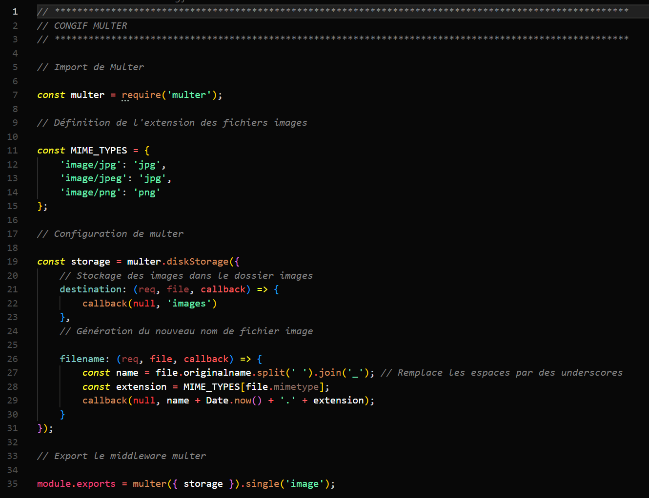
REPRESENTATION CODE Middleware
Gestion de l’autorisation auth.js
Gestion de multer
multer-config.js

Slide 16
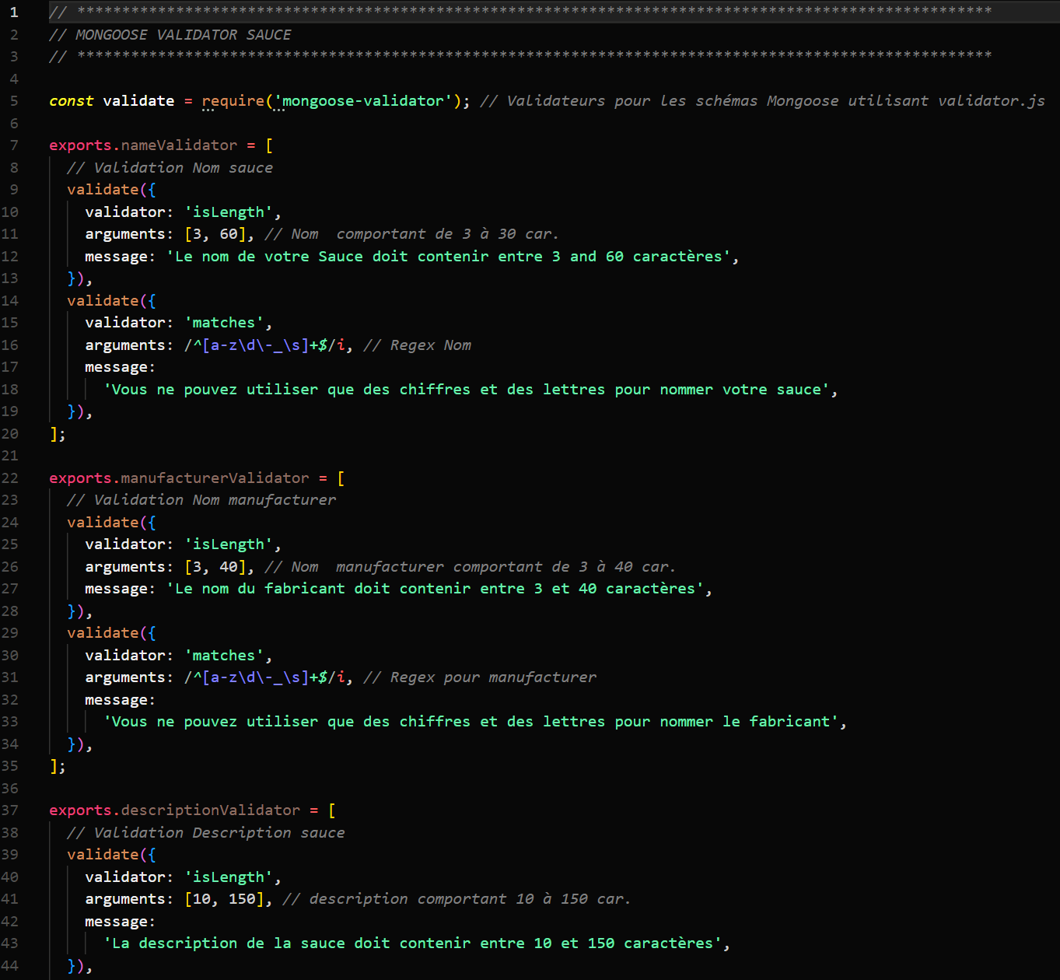
REPRESENTATION CODE Middleware
On gère la validation du schéma de la sauce validesauce.js

Slide 17
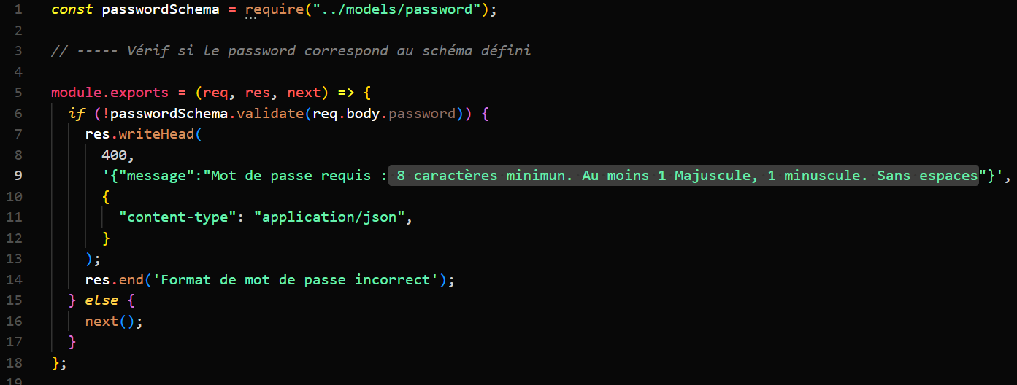
REPRESENTATION CODE Middleware
On gère la validation du mot de passe verifypassword.js

Slide 18
LA BASE DE DONNEES MONGODB
1 – MongoDB est une base de données NoSQL qui évite les attaques d’infiltrations SQL elle utilise le cloud
2 – Elle permet de créer des administrateurs
3 – Permet de visualiser le trafic en temps réel

Slide 19
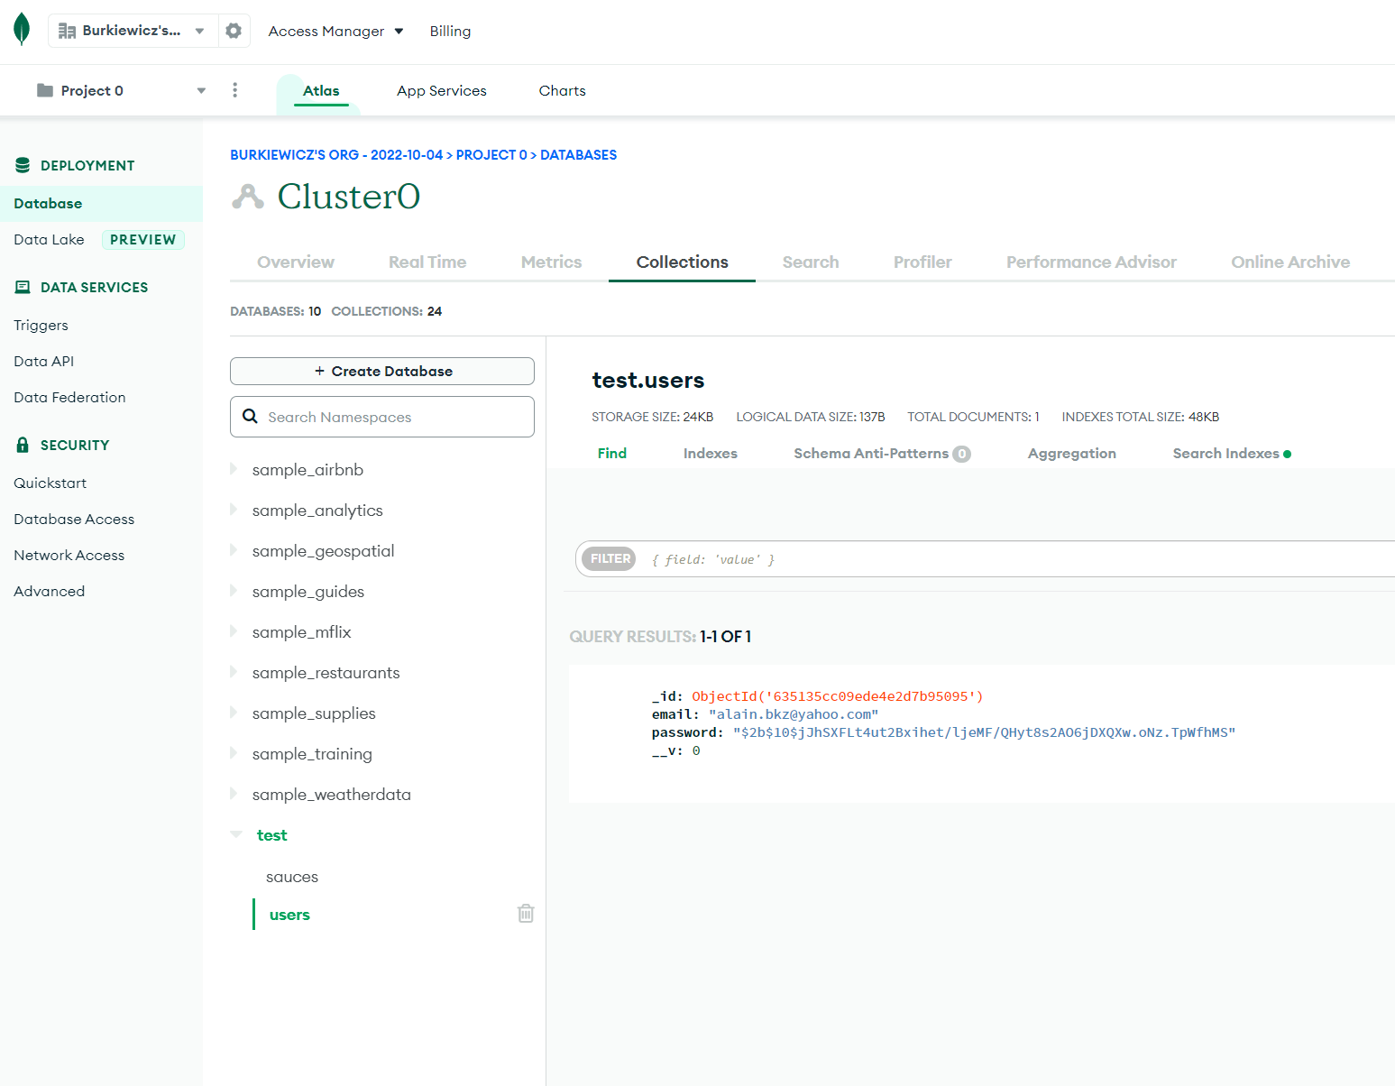
LA BASE DE DONNEES MONGODB

Slide 20
LA SECURITE
Doit correspondre aux recommandations OWASP
Permet d’identifier les attaques courantes dans les applications WEB
OWASP Définit les 10 principales attaques communes sur le WEB. (Non spécifiques aux injections SQL)
Permet de sécuriser les données en transmission
Doit se plier au Règlement de général de la protection des données du parlement européen (RGPD)
La sécurisation des données personnelles (Ex : On ne doit pas retrouver un mot de passe utilisateur dans le code… etc.)

Slide 21
LA SECURITE
Au niveau du serveur il y’a une 1ère barrière contre les hackers avec les firewalls
Node.Js permet d’avoir une API organisée avec plusieurs dossier, ce qui évite les risques d’accéder à tout le contenu grâce au plugins
MongoDB est une base de données NoSql dans un cloud. Les informations sont externalisées et même lors d’une attaque le hacker n’aura pas accès aux données

Slide 22
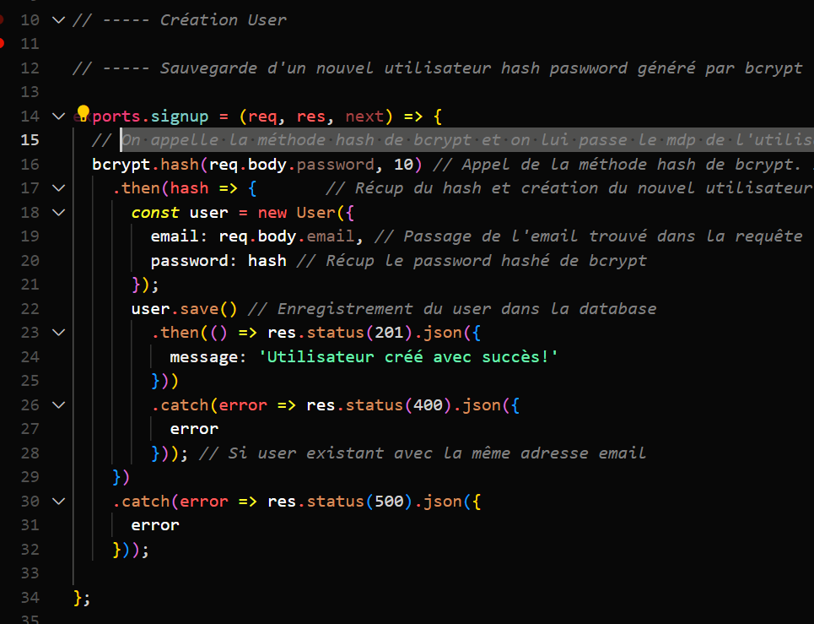
LA SECURITE
Utilisation de bcrypt qui est une bibliothèque qui aide à hasher les mots de passe
On appelle la méthode hash de bcrypt et on lui passe le password de l'utilisateur, (salte 10) ce sera le nombre de tours qu'on fait faire à l'algorithme 10 est un nombre de passage suffisant + engendrait un ralentissement.

Slide 23
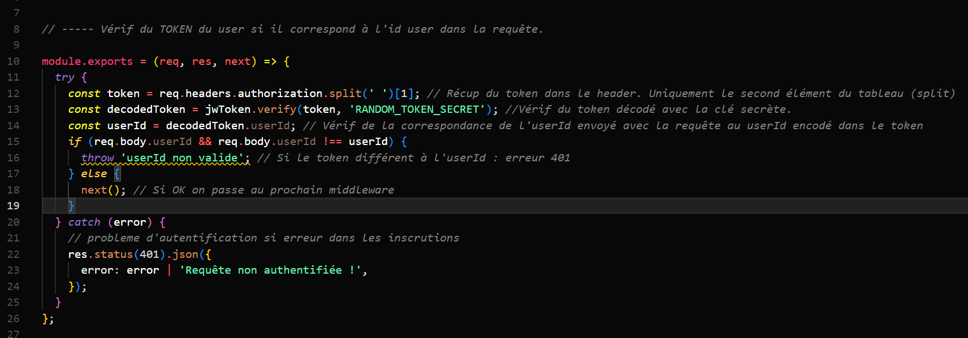
LA SECURITE
Piratage de session
TOKEN Utilisation d’un TOKEN unique avec une clé d’identification grâce au plugin jsonwebtoken

Slide 24
QUESTIONS / REPONSES
FIN

